Slide 1


Реклама как маркетинговый инструмент: цели, функции, задачи
Автор презентации: Presentacium.ru

Slide 2

Введение
В этой презентации мы рассмотрим рекламу как маркетинговый инструмент, её цели, функции и задачи. Проанализируем различные виды рекламы и их эффективность в разных каналах. Обсудим, как реклама влияет на узнаваемость бренда и потребительское поведение, а также ознакомимся с современными тенденциями и стратегиями в рекламной деятельности.

Slide 3

Понятие и цели рекламы
1
2
Реклама — это форма коммуникации, использующая разнообразные каналы для продвижения товаров и услуг на рынке. Основные цели рекламы включают увеличение узнаваемости бренда на 30% среди целевой аудитории за определённый период, стимулирование продаж на 25% и формирование положительного имиджа компании, что способствует увеличению доли рынка на 10% в течение года.
Эти задачи реализуются через эффективное взаимодействие с потребителями и воздействие на их решение о покупке.

Slide 4

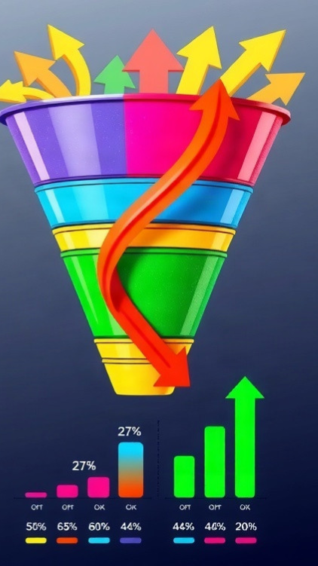
Функции рекламы в маркетинге
Реклама в маркетинге выполняет ряд ключевых функций: увеличивает узнаваемость бренда на 30–40% среди целевой аудитории за короткий срок; способствует привлечению новых клиентов, повышая объём продаж на 20–25% в течение квартала; формирует положительное восприятие продукта или услуги, что способствует повышению лояльности клиентов на 15–20%.

Slide 5

Функции рекламы в маркетинге: динамика по времени
С 2010 по 2020 год объём средств, вложенных в онлайн-рекламу, увеличился с 130 миллиардов долларов до более чем 450 миллиардов долларов, отражая рост её значимости в маркетинговых стратегиях. В этот же период доля онлайн-рекламы в общем рекламном бюджете возросла с 26% до 47%, что свидетельствует о смещении фокуса рекламодателей на цифровые платформы.
Функции рекламы, такие как информирование, стимулирование продаж и формирование имиджа бренда, стали более комплексными, включая элементы интерактивности и персонализации для повышения эффективности взаимодействия с потребителями.

Slide 6


Задачи рекламы в различных отраслях
В сфере услуг реклама формирует имидж бренда и повышает узнаваемость, что помогает привлечь новых клиентов: исследования показывают, что компании с сильной маркетинговой поддержкой получают на 30% больше заказов. В сегменте B2B рекламные кампании нацелены на построение долгосрочных отношений с партнёрами, что в 60% случаев приводит к повторным сделкам.
В потребительском секторе главная задача рекламы — стимулирование продаж, что позволяет увеличить объёмы продаж на 20% и более в краткосрочной перспективе.

Slide 7
Инструменты современной рекламы
В современной рекламе активно применяются такие инструменты, как SEO-оптимизация, охватывающая более 70% всех интернет-пользователей, и контекстная реклама, которая позволяет достигать целевой аудитории в реальном времени, благодаря чему конверсия достигает 20–30% в зависимости от ниши и стратегии.
Социальные сети, насчитывающие свыше 4 миллиардов пользователей, стали важной платформой для продвижения товаров и услуг, позволяя рекламодателям взаимодействовать с аудиторией через таргетированную рекламу и конкурсы, что увеличивает вовлечённость на 50% и более. Аналитические инструменты, такие как CRM-системы, позволяют отслеживать эффективность рекламных кампаний в режиме реального времени и оптимизировать бюджеты, увеличивая рентабельность инвестиций на 20–30%.

Slide 8

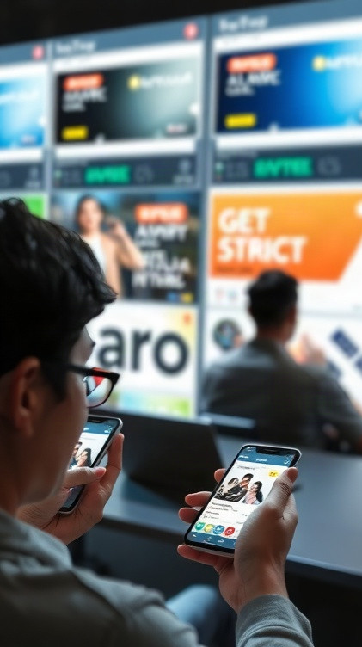
Преимущества и недостатки рекламы
Реклама позволяет охватить широкую аудиторию, благодаря современным каналам её распространения: около 80% людей ежедневно пользуются интернетом для просмотра рекламы.
Среди преимуществ можно выделить возможность таргетинга, который увеличивает конверсию на 50% за счёт персонализации предложений. Однако существуют и недостатки: реклама может быть навязчивой, что приводит к негативному восприятию бренда и снижению лояльности клиентов на 20–30% в некоторых случаях.

Slide 9

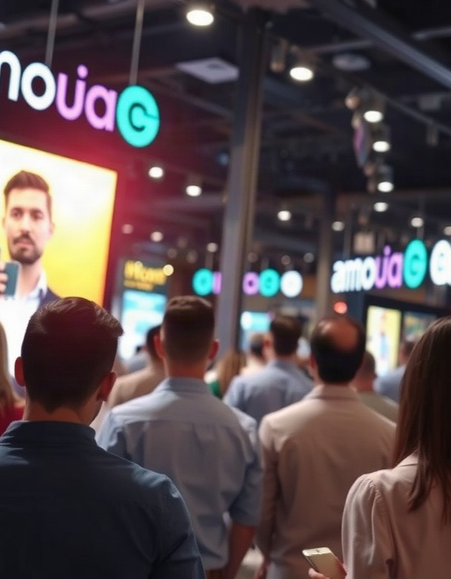
Стратегии рекламной деятельности
В 2022 году расходы на интернет-рекламу в России достигли 409,9 млрд рублей, что на 30% больше, чем в предыдущем году. Стратегии рекламной деятельности включают таргетинг, который позволяет охватить до 80% целевой аудитории, и использование омниканальных подходов, обеспечивающих увеличение конверсии на 25–30% за счёт синергии различных каналов коммуникации.
Анализ данных показывает, что персонализация рекламы может повысить вовлечённость потребителей на 20–30%, увеличивая тем самым ROI кампаний.

Slide 10
Роль рекламы в повышении узнаваемости бренда
Реклама играет ключевую роль в повышении узнаваемости бренда, обеспечивая его присутствие в информационном пространстве.
Исследования показывают, что бренды с высокой узнаваемостью на 50% чаще привлекают новых клиентов. Эффективная рекламная кампания может увеличить осведомлённость о бренде на 30% за короткий срок, что способствует укреплению его позиций на рынке.

Slide 11
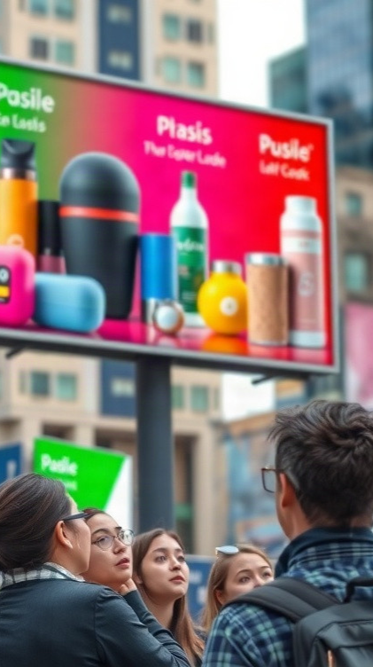
Влияние рекламы на потребительское поведение
Согласно исследованиям, реклама влияет на 70% решений потребителей о покупке. В среднем каждый человек ежедневно подвергается воздействию около 4000 рекламных сообщений, что формирует устойчивые предпочтения и поведение.
Эффективная реклама может повысить узнаваемость бренда на 20% и увеличить продажи на 10–15%.

Slide 12

Тенденции в современной рекламе
В современной рекламе наблюдается рост доли цифрового маркетинга, которая составляет более 50% от общего бюджета рекламных кампаний.
Социальные сети становятся ключевыми платформами для продвижения товаров и услуг, охватывая более 4 миллиардов пользователей по всему миру.
Согласно прогнозам, к 2025 году расходы на рекламу в интернете достигнут 730 миллиардов долларов, что подчеркивает важность адаптации стратегий маркетологов к изменяющимся тенденциям.

Slide 13
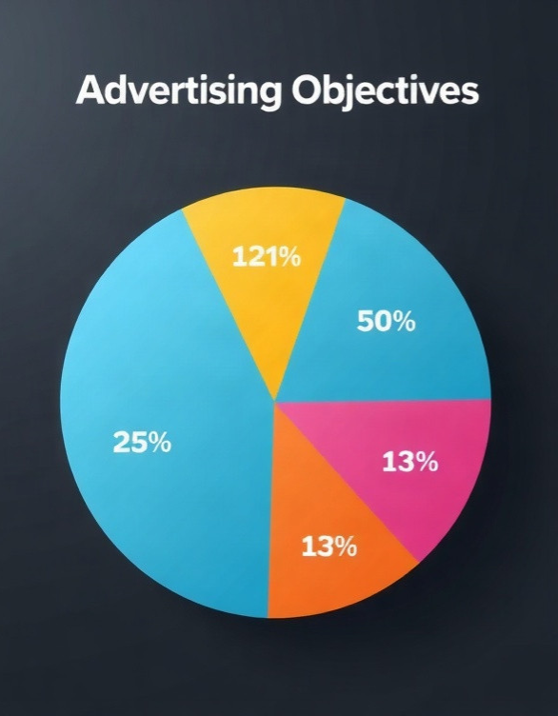
Задачи рекламы и их реализация
Диаграмма показывает основные задачи рекламы и их процентное соотношение.
На ней представлены такие параметры, как повышение узнаваемости бренда (35%), увеличение продаж (25%), привлечение новых клиентов (20%), формирование имиджа компании (15%) и поддержка интереса к продукту (10%). Задачи рекламы измеряются в процентах от общего числа рекламных целей.

Slide 14

Спасибо за внимание!
Спасибо за внимание. В этой презентации мы рассмотрели основные аспекты рекламы как маркетингового инструмента, включая её цели, функции и задачи. Мы также проанализировали различные виды рекламы, их эффективность и роль в повышении узнаваемости бренда. Надеемся, что полученная информация будет полезна в вашей учебной и будущей профессиональной деятельности.

